Slide 1

Gebruik antwoordopties Zien!1-16
Om de leerlingen de juiste ondersteuning te kunnen bieden!
Maart 2026

Slide 2

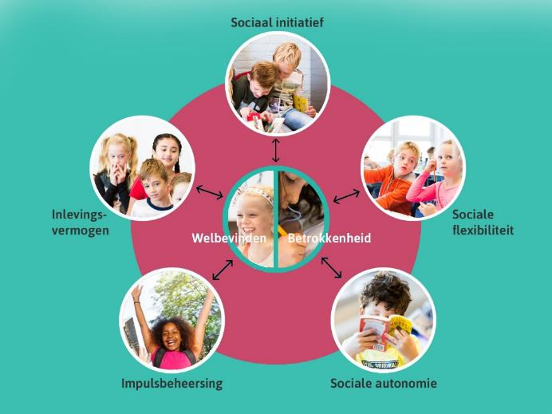
De Zien!bril
Wat laat het kind / de groep zien van pro-sociaal gedrag?

Slide 3
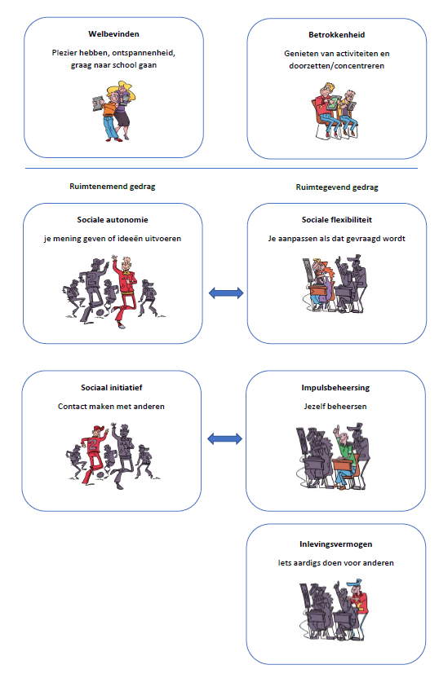
Zien! helpt je om de volgende vragen te beantwoorden:
Wat zijn sterke kanten van de leerling op sociaal-emotioneel gebied?
Ben je tevreden over het huidige sociale functioneren? Hoe bepaal je dat?
Is de leerling zelfstandig genoeg om te kunnen uitstromen naar de VO-school/setting die je passend vindt voor de leerling?
Hoeveel/welke ondersteuning heeft hij nodig?
Wat zijn (mogelijke) ontwikkelpunten? Hoe kun je de sterke kanten benutten bij het werken aan ontwikkelpunten?

Slide 4



Wat bepaalt de uitstroom van een leerling?

Slide 5
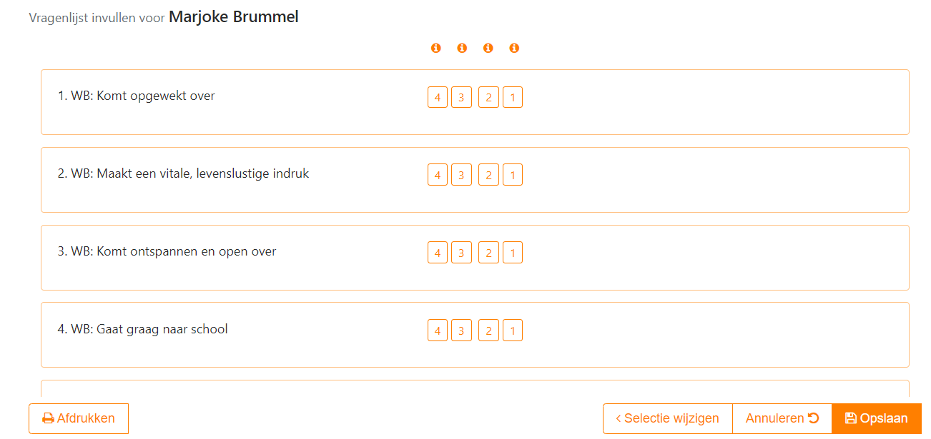
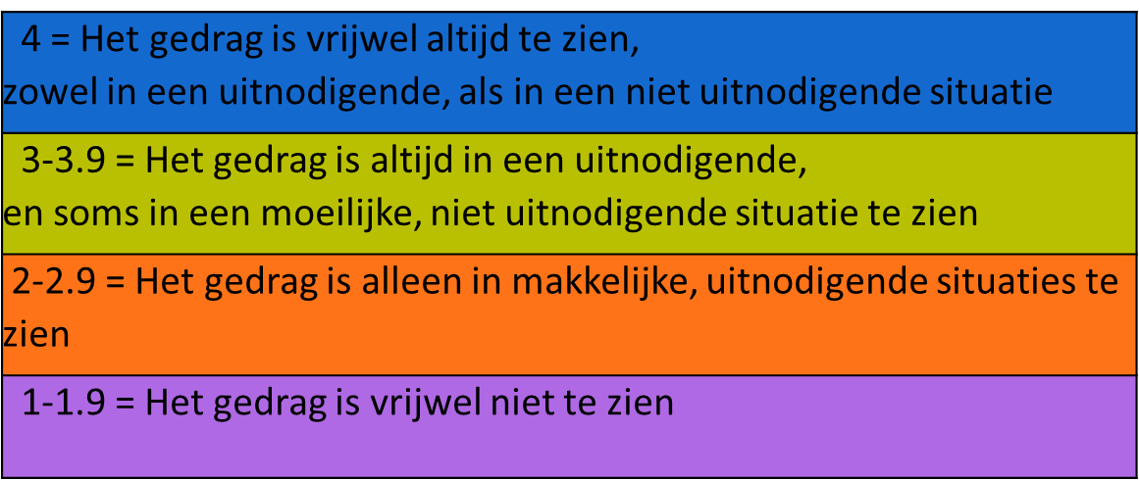
Vrijwel altijd, óok in moeilijke situaties
Soms óok in moeilijke situaties
Alleen in makkelijke, uitnodigende situaties

Slide 6
Score opties
Antwoord | Toelichting
4 | De leerling laat het gedrag vrijwel altijd zien, zowel in een uitnodigende, als in een niet uitnodigende situatie
3 | De leerling laat het gedrag altijd in een uitnodigende, en soms in een moeilijke, niet uitnodigende situatie zien
2 | De leerling laat het gedrag alleen in makkelijke, uitnodigende situaties te zien
1 | De leerling laat het gedrag weinig/vrijwel niet te zien (‘het is nog geen 2’)

Slide 7
Goed invullen: wat betekenen de schaalwaarden?
Score Begeleider Mede leerlingen Activiteiten | Situatie nodigt uit Makkelijke situatie Maak als team concreet, bijvoorbeeld momenten waarop de vertrouwde begeleider ondersteunt of de leiding heeft, medeleerlingen zijn flexibel of nemen juist de leiding (net wat leerling nodig heeft) Activiteiten die de leerling kan / die aansluiten bij interesse | Situatie nodigt niet uit Moeilijke situatie Maak als team concreet, bijvoorbeeld als er geen volwassene sturing/leiding geeft, als medeleerlingen weinig rekening houden met wensen en mogelijkheden van de leerling Als het een nieuwe activiteit is / iets is wat de leerling moeilijk vindt
4 | Vrijwel altijd | Vrijwel altijd +
3 | Vrijwel altijd | Soms +/-
2 | Vrijwel altijd | Vrijwel niet -
1 | Vrijwel niet | Vrijwel niet
Notes:
Laat een leerling het gedrag niet zien, dan kies je een score 1.

Slide 8
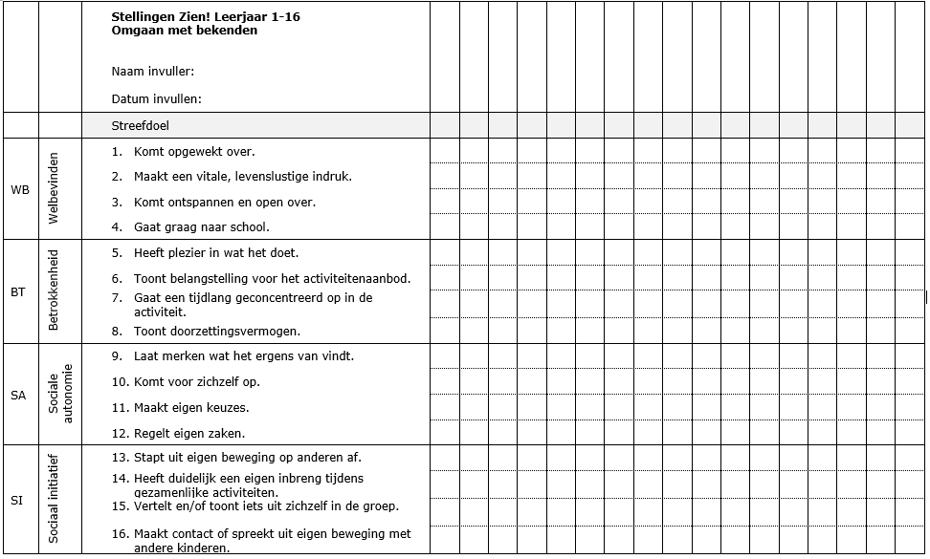

Slide 9
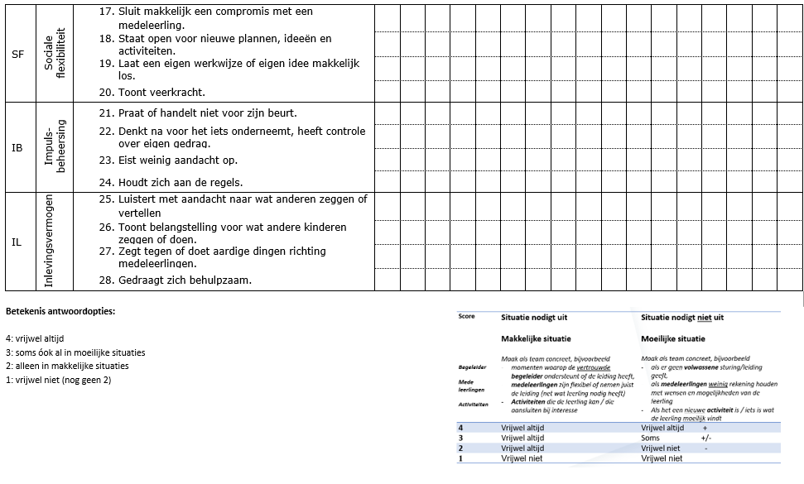

Slide 10
Leerroute | Streefdoel (minimum) om uitstroombestemming te kunnen halen op sociaal-emotioneel gebied
5 Vervolgonderwijs | 3
4 Arbeid | 3
3/4 arbeid beschut | 2,75
3 Dagbesteding –arbeidsmatig | 2,5
2 Dagbesteding – activiteitgericht | 2
1 Dagbesteding - Belevingsgericht | 2 (WB, BT en SF)
Belangrijk!
Dit zijn richtlijnen, die je handelingsgericht gebruikt. Geen vaste normen!
In de middenbouw signaleer je al of leerlingen lager dan het streefniveau scoren. Je gaat dan gerichte interventies kiezen en uitvoeren om te kijken of je de leerling zelfstandiger kunt maken.
Wanneer in het laatste jaar blijkt dat een leerling ondanks meerdere jaren gerichte interventies (te) weinig groei heeft laten zien, en afhankelijk blijft van ondersteuning, kijk je hoe een leerling zo goed mogelijk overdraagt aan de werkomgeving (al dan niet dagbesteding). Als de ondersteuning gewaarborgd wordt, kun je een leerling soms wel naar een hoger uitstroomniveau laten gaan, ook al heeft hij/zij meer ondersteuning nodig op sociaal-emotioneel gebied.

Slide 11
Uitstroom-bestemming | Functioneren op het gebied van welbevinden en betrokkenheid | Functioneren op het gebied van sociale vaardigheden | Ondersteuning die geboden kan/zal worden
Arbeid | Minimaal soms in niet uitnodigende situaties (3) | Minimaal alle vaardigheden soms in niet uitnodigende situaties laten zien (3) | Begeleiding is op afroep beschikbaar. Ook complexe sociale situaties moeten zelfstandig tegemoet getreden worden.
Arbeid beschut/ Dagbesteding arbeidsmatig | Minimaal soms in niet uitnodigende situaties (2,5-2,8) (zie hiernaast) | Minimaal alle vaardigheden soms in niet uitnodigende situaties laten zien (2,5-2,8) (streef hiernaar en zorg voor veel aanbod. Als het niet op alle punten lukt en je kunt het laten compenseren door de omgeving, dan is dat soms ook voldoende voor deze uitstroom) | Begeleiding is beschikbaar en alert op signalen van verminderd welbevinden. Ondersteuning mogelijk pas op een later moment. Leerling wordt uitgedaagd om zelf initiatief te nemen door om hulp te vragen.
Dagbesteding Activiteitenge-richt | Minimaal in uitnodigende situaties (2) | Alle vaardigheden minimaal laten zien in uitnodigende situaties (2) | Sociale contacten worden begeleid. Begeleiding is beschikbaar en alert op signalen van verminderd welbevinden. Er wordt indien nodig direct extra ondersteuning geboden.
Dagbesteding belevingsgericht | Minimaal in uitnodigende situaties (2) (omdat de activiteiten eenvoudiger zijn, hier toch naar streven) | SF minimaal laten zien in uitnodigende situaties (2) (Wel aanbod bieden dat met alle vaardigheden geoefend kan worden, in uitnodigende situaties) | Activiteiten en begeleiding worden per moment afgestemd op mogelijkheden van de leerling. Sociale situaties worden altijd begeleid.

Slide 12
Leerroute | Streefdoel (minimum) om uitstroombestemming te kunnen halen op sociaal-emotioneel gebied
5 Vervolgonderwijs | 3
4 Arbeid | 3
4 arbeid beschut | 2,75
3 Dagbesteding –arbeidsmatig | 2,5
2 Dagbesteding – activiteitgericht | 2
1 Dagbesteding - Belevingsgericht | 2 (WB, BT en SF)
Belangrijk!
Dit zijn richtlijnen, die je handelingsgericht gebruikt. Geen vaste normen!
In de middenbouw signaleer je al of leerlingen lager dan het streefniveau scoren. Je gaat dan gerichte interventies kiezen en uitvoeren om te kijken of je de leerling zelfstandiger kunt maken.
Wanneer in het laatste jaar blijkt dat een leerling ondanks meerdere jaren gerichte interventies (te) weinig groei heeft laten zien, en afhankelijk blijft van ondersteuning, kijk je hoe een leerling zo goed mogelijk overdraagt aan de werkomgeving (al dan niet dagbesteding). Als de ondersteuning gewaarborgd wordt, kun je een leerling soms wel naar een hoger uitstroomniveau laten gaan, ook al heeft hij/zij meer ondersteuning nodig op sociaal-emotioneel gebied.

Slide 13
Zien! helpt je om de volgende vragen te beantwoorden:
Wat zijn sterke kanten van de leerling op sociaal-emotioneel gebied?
Ben je tevreden over het huidige sociale functioneren? Hoe bepaal je dat?
Is de leerling zelfstandig genoeg om te kunnen uitstromen naar de VO-school/setting die je passend vindt voor de leerling?
Hoeveel/welke ondersteuning heeft hij nodig?
Wat zijn (mogelijke) ontwikkelpunten? Hoe kun je de sterke kanten benutten bij het werken aan ontwikkelpunten?

Slide 14
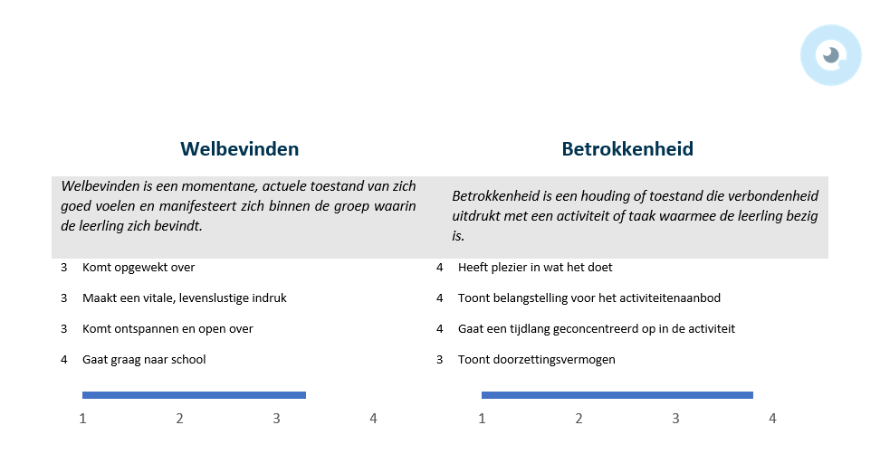

Slide 15
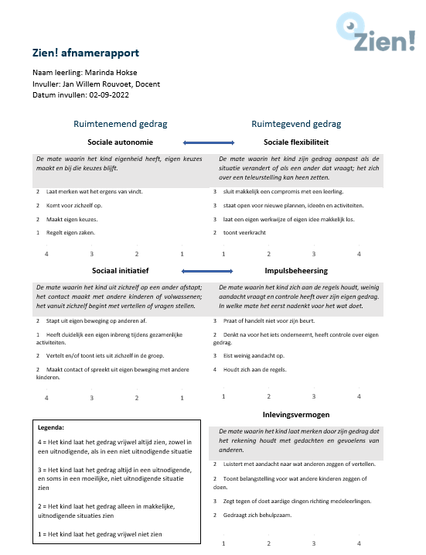
Rapportage van leerkracht- én leerlinglijst

Slide 16
Toelichting voor ouders
Lr 1-4
Alleen als je goed genoeg in je vel zit (welbevinden) en je geniet van de activiteiten die worden aangeboden (betrokkenheid), kun je leren en ontwikkelen.
We vinden het daarom belangrijk om hier de leerlingen in te ondersteunen en regelmatig te kijken of we dit genoeg terugzien. Als we (te) weinig welbevinden of betrokkenheid zien, dan gaan we met uw kind en met u in gesprek en gaan we dingen aanpassen om uw kind te helpen.
Sociale vaardigheden zijn nodig om te kunnen omgaan met leeftijdgenoten en volwassenen. Je leert deze vaardigheden door voorbeelden te zien, te oefenen en feedback te krijgen.
Het is het fijnste als iemand ongeveer evenveel ruimte kan nemen voor zichzelf als ook ruimte kan geven aan anderen. Er is balans tussen ruimtenemend en ruimtegevend gedrag. Dan vinden mensen in de omgeving het gedrag van iemand fijn. In de afbeelding hiernaast ziet u welke vaardigheden dat het om gaat.
Op school oefenen we veel met deze vaardigheden. Zowel in makkelijke als in moeilijke situaties. We kijken hoe zelfstandig uw kind al deze vaardigheden al inzet in de praktijk en of het gedrag in balans is. Als uw kind dat aankan, vragen we ook aan uw kind zelf hoe goed hij deze vaardigheden al beheerst en waar hij nog beter in wil worden. We helpen uw kind om hier mee te blijven oefenen.
Hoe zelfstandig uw kind is in het omgaan met andere mensen, bepaalt voor een groot deel wat voor soort werk- of dagbestedingsplek passend is voor uw kind. Het is in de praktijk belangrijker dan hoe goed uw kind kan lezen of rekenen. Daarom dat we hier zoveel aandacht aan besteden en dat we ook elk jaar met u bespreken of het sociaal functioneren van uw kind past bij de uitstroom waar we naar toe werken met elkaar, of dat extra ondersteuning nodig is.

Slide 17
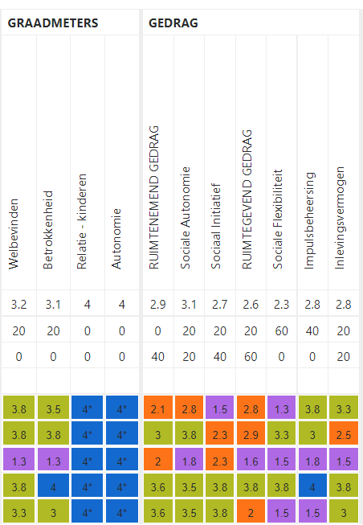
Wat is het belang van goed gebruik score-opties?
Geeft je inzicht in de ondersteuningsvraag van de leerlingen:
Waar ga je compenseren?
Wanneer kun je activeren/doelen kiezen?
Waar ligt de zone van naaste ontwikkeling? In wat voor situaties ga je oefenen?
Onderbouwing voor het OPP
Richting ouders
Richting samenwerkingsverband
Richting de volgende school

Slide 18
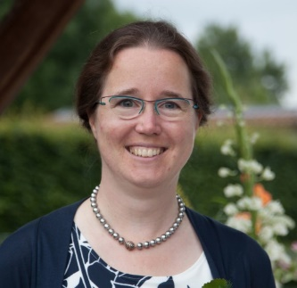
“Als je weet waar je op moet letten, kun je het Zien!”
Meer weten?
Drs. B. (Bertine) Haverhals
Orthopedagoog, onderwijsadviseur, teamleider
0182-540384
b.haverhals@gouwe-academie.nl

